Slide 1
信息科技实验一点通
飞乙带你学编程
米思齐团队

Slide 2
第 25 课
飞机游戏1

Slide 3
课程目标
综合运用之前学过的知识完成飞机游戏的第一阶段任务：显示飞机和移动飞机

Slide 4
01
问题提出

Slide 5
想一想
你玩过飞机游戏吗？玩家通过操纵飞机左右移动、发射子弹和躲避敌机来获得游戏体验。在游戏中，玩家需要利用有限的弹药击毁不断来袭的敌机，同时避免被敌机击中。通过不断击毁敌机，玩家可以获得分数和奖励。如果要用飞乙做一个飞机游戏，你会怎么做呢？

Slide 6
02
探究实践

Slide 7
逻辑梳理
首先第一阶段，我们来实现显示飞机和移动飞机的功能。显示飞机可以通过设置显示屏点的亮灭来实现，注意飞机不能超过屏幕范围。

Slide 8
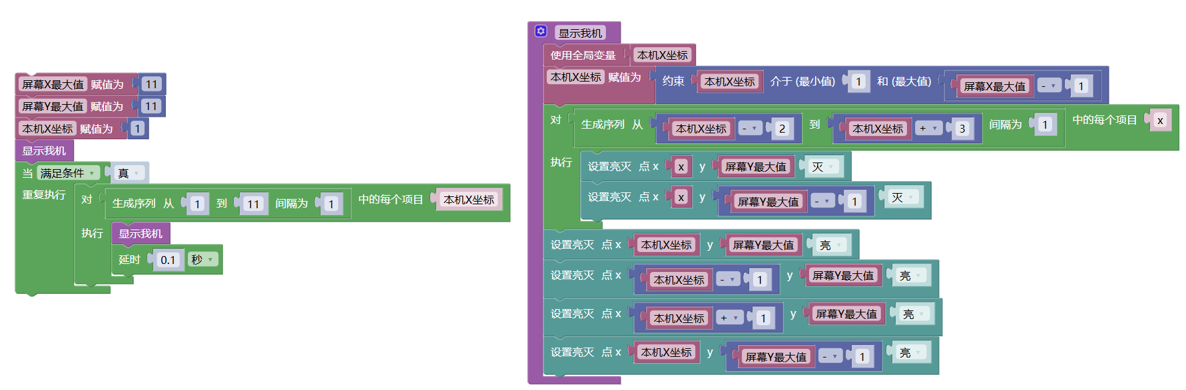
程序演示
编写图中所示的代码，上传程序。当提示“上传成功”之后，查看效果。

Slide 9
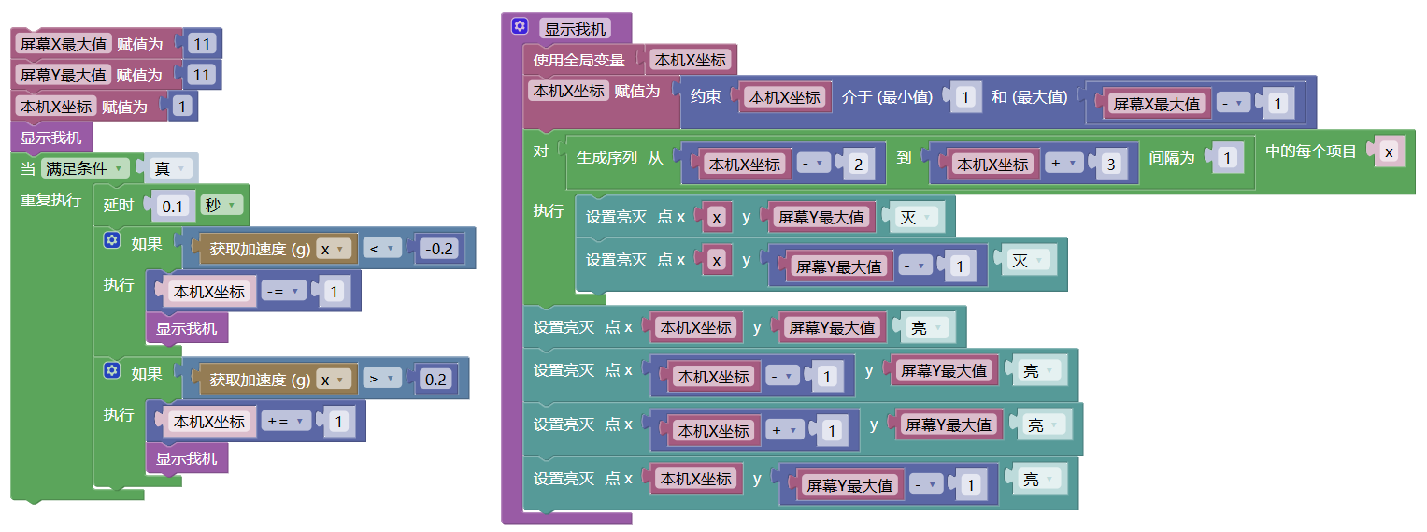
程序演示
编写图中所示的代码，上传程序。当提示“上传成功”之后，查看效果。

Slide 10
03
拓展任务

Slide 11
课后思考
尝试为飞机游戏增加发射子弹的功能。

